Slide 1

5. jQuery Ajax
윤창호 교수
(스프링)

Slide 2
주요내용
1. jQuery Ajax
1

Slide 3
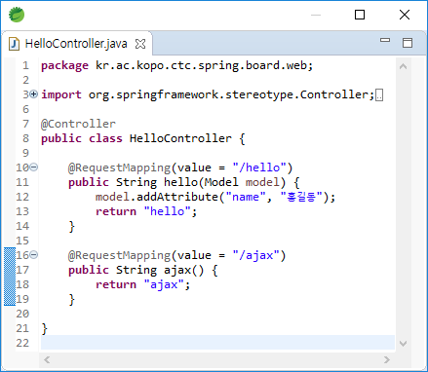

4. 실습하기
1. Controller에 추가
2

Slide 4
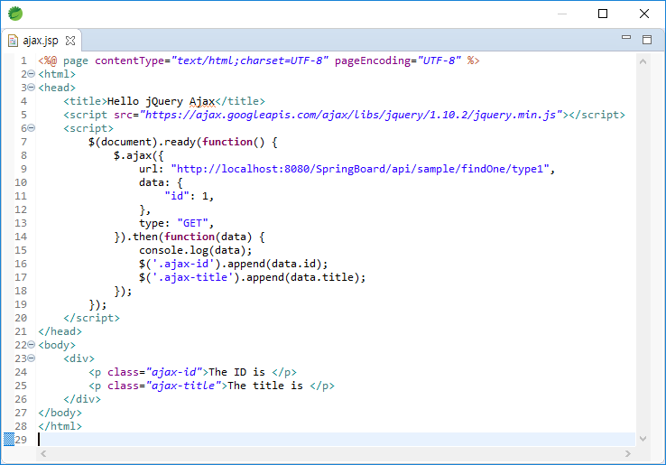
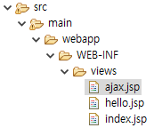
4. 실습하기
1. javascript ajax 코드 추가
3

